Slide 1
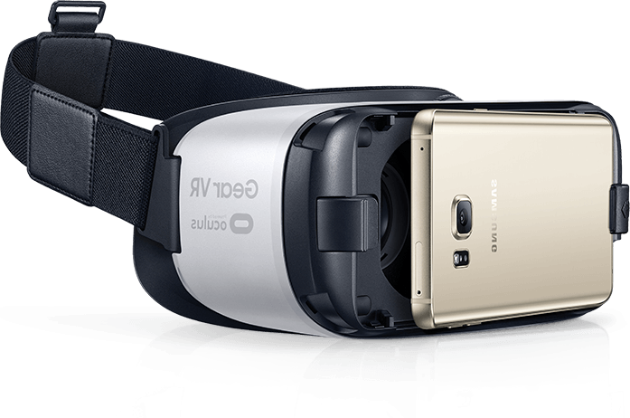
VR Tourism
LPSIL IDSE 2017-2018
El Karmoudi Mohamed
Bernatene Gael
Trech Yanice
Lembo Romain
L’histoire du futur
Casque de réalité virtuelle pour le domaine du tourisme

Slide 2
Sommaire
Introduction
Objectifs
Répartition des tâches
Outils, technologies
Diagramme (Classe, Uses cases, etc)

Slide 3
Introduction
Outil permettant aux touristes d’être guidés dans un lieux historique ou dans un monument, via des capteurs, leur smartphone, et un casque de réalité virtuelle, afin de bénéficier d’animations dynamiques pour connaitre l’histoire d’un tableau, d’une statue, ou d’un autre type d’endroit atypique.

Slide 4
Objectifs
Guider les touristes
Mettre les touristes en immersion virtuelle (environnement immersif)
Apprendre aux touristes l’histoire de l’endroit ou de l’objet concerné
Animer dynamiquement l’histoire de l’endroit ou de l’objet concerné
Augmenter l’attractivité du lieu touristique équipé de cette technologie

Slide 5
Répartition des tâches
El Karmoudi Mohamed :
Mise en place / Programmation des transmetteurs IR (Infrarouge)
Bernatene Gael :
Programmation du Web Service et base de données
Trech Yanice :
Création de videos VR
Lembo Romain :
Programmation de l’application VR

Slide 6
Outils, technologies
Transmetteurs IR (Infrarouge)
Casque de réalité virtuelle adaptable aux smartphones
Smartphone compatible aux casques de réalité virtuelle

